Slide 1
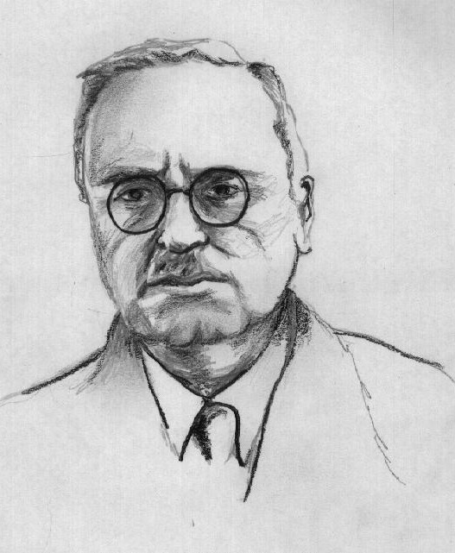
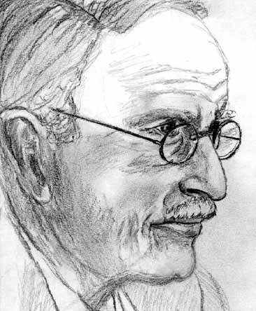
ПСИХОЛОГИЯ ШКОЛЫ · ТЕМА №8
08
Психология
школы
Альфред Адлер
индивидуальная психология
Карл Густав Юнг
аналитическая психология
в подходах Альфреда Адлера
и Карла Густава Юнга
Сабадаш Павел Андреевич · группа ИС-24
РКСИ · Ростов-на-Дону · 2026

Slide 2
КОНТЕКСТ
Почему школа стала объектом психологии
Начало XX века: массовая школа, детство и бессознательное
К началу XX века в Европе складывается массовая обязательная школа. Впервые огромное число детей одновременно оказывается в одном пространстве, подчиняется общим правилам и сравнивается по единой мерке.
Школа становится первым институтом после семьи, где ребёнок систематически переживает успех и неудачу, сталкивается с авторитетом и оценкой. Именно здесь формируются его представления о себе и о своём месте среди других.
Психоанализ выходит за пределы клиники. Интерес к детству и бессознательным мотивам переносится на педагогику. Адлер и Юнг — оба из круга Фрейда — предлагают свои ответы на вопрос: что происходит с личностью ребёнка в школе.
1900-е
Массовая школа в Европе
1911
А. Адлер создаёт индивидуальную психологию
1913
К. Г. Юнг: аналитическая психология
1919–20
Венские медико-педагогические консультации

Slide 3
ГЛАВА 1 · АДЛЕР
Чувство неполноценности и компенсация
Как недостаток становится источником развития
Чувство неполноценности — нормальное переживание каждого ребёнка: он мал, слаб и зависим от взрослых. Это не болезнь, а стимул к развитию.
КОНСТРУКТИВНЫЙ ПУТЬ
ДЕСТРУКТИВНЫЙ ПУТЬ
Рост и сотрудничество
Защита и уход
— преодоление трудности, рост усилий
— поиск другой области успеха
— уверенность и вклад в общее дело
— агрессия, демонстративность, обман
— лень как защита самооценки
— уход в болезнь, отказ от деятельности
Для учителя: сравнение и унижение толкают ребёнка к деструктивной компенсации.

Slide 4
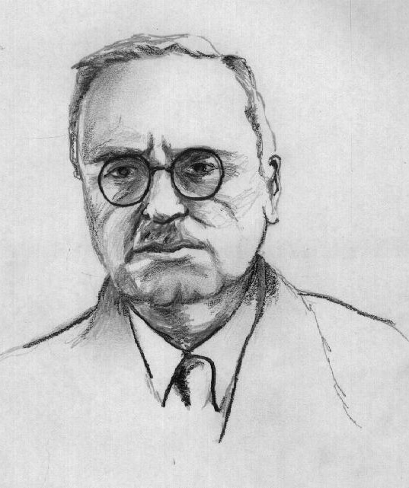
ГЛАВА 1 · АДЛЕР
Социальный интерес и школьная практика
Gemeinschaftsgefühl — чувство общности
«Критерий психического здоровья — связь с людьми, а не превосходство»
ВЕНСКАЯ ПРАКТИКА · 1919–1932
1919–20
Медико-педагогические консультации. Учитель, врач и психолог работают вместе с классом.
1920-е
Экспериментальная школа. Без наказаний и соперничества ради отметки: общие дела и детское самоуправление.
Альфред Адлер
Социальный интерес — врождённая склонность быть частью сообщества, сотрудничать и вносить вклад в общее дело. Его нужно воспитывать, и школа — вторая среда после семьи, где это происходит.
Сегодня
Школьная психологическая служба. «Трудное» поведение — сигнал о неудовлетворённой потребности, а не «плохой характер».
Альфред Адлер · 1870–1937 · Вена
основатель индивидуальной психологии
Задача школы — развивать сотрудничество, а не соперничество и страх оценки.

Slide 5
ГЛАВА 2 · ЮНГ
Коллективное бессознательное
Глубинные слои психики и универсальные первообразы
Сознание
АРХЕТИПЫ — «ПУСТЫЕ ФОРМЫ»
опыт «здесь и сейчас»
Самость
Тень
Персона
Анима · Анимус
Личное бессознательное
вытесненное и забытое
Мудрец
Великая Мать
Герой
Коллективное бессознательное
общий для всех слой
Сказка, миф, игра, любимый герой — встреча ребёнка с общечеловеческими образами. Через них он переживает добро и зло, страх и преодоление в безопасной символической форме.
Наследуется как структура опыта, а не как готовое содержание.
Отсюда — ценность творчества и работы с символами в детском возрасте.

Slide 6
ГЛАВА 2 · ЮНГ
Психологические типы и обучение
Две установки и четыре функции
УСТАНОВКА
УСТАНОВКА
Экстраверсия
Интроверсия
Энергия направлена вовне. Учится через общение, движение, обсуждение и совместную работу.
Энергия направлена внутрь. Учится через размышление, паузу и спокойную сосредоточенность.
ЧЕТЫРЕ ФУНКЦИИ · КАК РЕБЁНОК ВОСПРИНИМАЕТ И РЕШАЕТ
Мышление
Чувство
Ощущение
Интуиция
логика, структура, правила
принятие, личное отношение
наглядность, практика
смысл, догадка, перспектива
Единый метод обучения не годится для всех — отсюда идея индивидуальных стилей обучения.

Slide 7
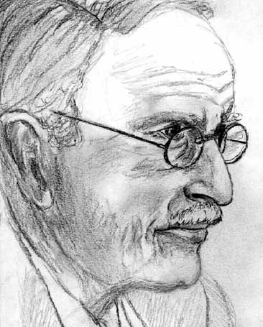
ГЛАВА 2 · ЮНГ
Учитель как архетип и индивидуация
Личность педагога и цель развития ребёнка
УЧИТЕЛЬ В ДЕТСКОМ ВОСПРИЯТИИ
ЦЕЛЬ РАЗВИТИЯ
стать
самим собой
Карл Густав Юнг · 1875–1961
основатель аналитической психологии
Мудрец
Мастер
На учителя проецируются ожидания, надежды и страхи ребёнка. Педагог влияет прежде всего личностью, а не словами.
Опасность — отождествить себя с идеальным, безошибочным Мудрецом: тогда неудача ребёнка воспринимается как личное оскорбление.
Самопознание учителя — часть его профессиональной работы.
— Внутренняя целостность и согласие с собой
— Признание Тени — своих непризнанных качеств
— Раскрытие собственной неповторимости
Учитель влияет не тем, что говорит, а тем, кем он является.

Slide 8
ГЛАВА 3 · СРАВНЕНИЕ
Общее и различное
Общее
критика авторитарной школы · интерес к бессознательному · связь психологии и педагогики · уважение к личности ребёнка
КРИТЕРИЙ
АДЛЕР
ЮНГ
Движущая сила
неполноценность и компенсация
архетипы и индивидуация
Ключевое понятие
социальный интерес
коллективное бессознательное
Критерий здоровья
сотрудничество, вклад
целостность, согласие с собой
Роль учителя
партнёр и помощник
носитель архетипа, пример
Цель школы
стать успешным вместе с другими
стать самим собой
Формула: Адлер — «стать успешным вместе с другими» · Юнг — «стать самим собой».

Slide 9
ПРАКТИКА
Значение для современной школы
Что школа берёт у Адлера и у Юнга
ОТ АДЛЕРА
ОТ ЮНГА
Отношения и мотивация
Внутренний мир и тип
→ «трудное» поведение — сигнал, а не характер
→ учёт индивидуальных стилей обучения
→ поддержка и поощрение вместо наказания
→ ценность творчества, сказки, игры
→ развитие сотрудничества и самоуправления
→ работа с символами и внутренним миром
→ внимание к самооценке и мотивации
→ внимание к личности учителя
Двойная опора учителя: понимание отношений и понимание внутреннего мира ребёнка.

Slide 10
ИТОГИ
Выводы и источники
Адлер: школа через отношения — неполноценность, компенсация, социальный интерес.
Юнг: школа через внутренний мир — архетипы, типы, индивидуация.
ИСТОЧНИКИ
1. Леонтьев Д. А. Адлер Альфред // БРЭ. URL: bigenc.ru/psychology/text/1800877
2. Леонтьев Д. А. Индивидуальная психология // БРЭ. URL: bigenc.ru/psychology/text/2008679
3. Мавлявиева Л. И. Личностно-социальная концепция воспитания А. Адлера : дис. … канд. пед. наук. URL: dissercat.com/content/lichnostno-sotsialnaya-kontseptsiya-vospitaniya-alfreda-adlera
4. Юнг (Jung) Карл Густав // Психологический словарь. URL: rus-big-psyho.slovaronline.com/3359-Юнг
5. Хьелл Л., Зиглер Д. Теории личности (фрагмент). URL: gbs.spb.ru/ru/search/detail/?id=61e0492f12935ed6424cf239c090baf3
6. Модель К. Юнга и современные стили обучения // КиберЛенинка. URL: cyberleninka.ru/article/n/model-k-yunga-i-sovremennye-stili-obucheniya
7. Доценко Т. Э. Архетипические смыслы антропологообразовательных традиций // КиберЛенинка. URL: cyberleninka.ru/article/n/arhetipicheskie-smysly-antropologoobrazovatelnyh-traditsiy
Подходы не противоречат, а дополняют друг друга: «стать успешным вместе с другими» и «стать самим собой» — две стороны одной задачи — помочь ребёнку вырасти целостным человеком.
Спасибо за внимание
Сабадаш П. А. · ИС-24 · 2026

